Slide 1
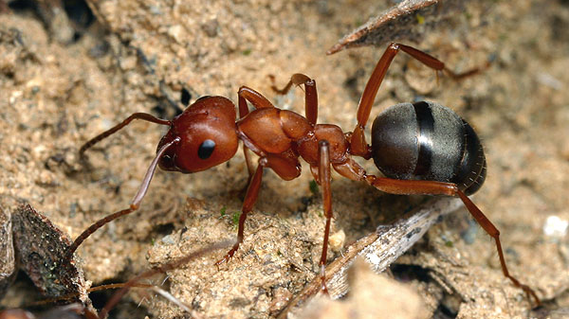
урок у муравья
притчи 6:6-11

Slide 2
Притчи 6:6-11
6 Пойди к муравью, ленивец, посмотри на действия его, и будь мудрым.
7 Нет у него ни начальника, ни приставника, ни повелителя;
8 но он заготовляет летом хлеб свой, собирает во время жатвы пищу свою.
9 Доколе ты, ленивец, будешь спать? когда ты встанешь от сна твоего?
10 Немного поспишь, немного подремлешь, немного, сложив руки, полежишь:
11 и придет, как прохожий, бедность твоя, и нужда твоя, как разбойник.

Slide 3
Самоорганизованность
Своевременность
Приоритетность

Slide 4
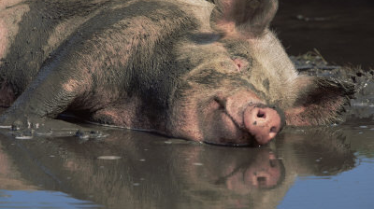
добрый совет ленивцу
притчи 6:6-11

Slide 5
Поменять сердце
Жить целеустремленно
Жить для Господа

Slide 6
практическое применение
Поменять свое отношение
Научитесь говорить "нет"
Занимайтесь тем, что ценно для вечности

Slide 7
Не ленись жить! Живи для Господа!

